Slide 1


Difusión sobre Temas Pensionarios
Delegación Estatal Morelos
Subdelegación de Prestaciones
Difusión sobre Temas Pensionarios
DELEGACION ESTATAL MORELOS
SUBDELEGACION DE PRESTACIONES
Subdirección de pensiones

Slide 2

Régimen Ordinario (Cuenta Individual)
Subdirección de Pensiones
Se encuentran en el régimen de Cuenta Individual los trabajadores que:
Activos al 31 de marzo de 2007 y eligieron el régimen ordinario.
Reingresaron a cotizar el 1° de abril de 2007.

Slide 3

Normatividad aplicable
Subdirección de Pensiones
La Ley del ISSSTE
Reglamento para el Otorgamiento de Pensiones del Régimen De Cuentas Individuales.
Reglamento para el Otorgamiento de Pensiones de los Trabajadores sujetos al Régimen del Artículo Décimo Transitorio.

Slide 4
Proceso Pensionario
Subdirección de Pensiones
Proceso pensionario a través del Sistema Administrador de Otorgamiento “SAO”
Emisión del Documento de Aceptación de Datos de Afiliación y Vigencia
* Solicitud de Pensión
Liquidación de títulos del ex trabajador
Afores/PENSIONISSSTE transfieren recursos a la aseguradora
Solicitud de Saldos Previos a Afore
Recepción, elección y aceptación de Oferta
Emisión de Concesión de Pensión
Impacto en Data Mart
Prospectación a través del SAOR para generación de ofertas
ISSSTE
ISSSTE CONSAR
ISSSTE - CNSF
ISSSTE
ISSSTE CONSAR
Afores/
PENSION-ISSSTE
Aseguradora
15 días

Slide 5
Beneficios pensionarios
Subdirección de Pensiones
Seguro de Retiro
Se tiene derecho a este beneficio antes de cumplir 60 años de edad al momento de la baja laboral, siempre y cuando la pensión que se calcule sea superior en más del 30% a la Pensión Garantizada ($ 4,454.52 en 2017), una vez cubierta la prima del Seguro de Sobrevivencia para sus familiares derechohabientes.
Seguro de Sobrevivencia
Es aquel que se contrata al momento de solicitar los seguros de pensión por Retiro, Cesantía en Edad Avanzada y Vejez, a favor de sus familiares derechohabientes para otorgarles a éstos la pensión que corresponda, en caso de su fallecimiento.

Slide 6

Beneficios pensionarios
Subdirección de Pensiones
Pensión Garantizada
Es aquella que el Estado asegura a quienes reúnan los requisitos para obtener una pensión por Cesantía en Edad Avanzada o Vejez y que los recursos en su Cuenta Individual resulten insuficientes para contratar una Renta Vitalicia o un Retiro Programado.
El monto de la pensión garantizada era de $3,034.20 en abril de 2007, se actualiza en febrero de cada año de acuerdo al INPC, con retroactividad a enero. Para 2017 el monto de la PG es de $4,454.52.

Slide 7
Beneficios pensionarios
Subdirección de Pensiones
Seguro de Invalidez
Contar con el dictamen médico que avale estar imposibilitado por enfermedad o accidente no profesional, física o mentalmente, y haber cotizado al Instituto cuando menos 5 años, ; en caso que el dictamen respectivo determine el 75% o mas de invalidez solo se requerirá que hubiese contribuido con sus cuotas al instituto cuando menos durante 3 años.
El pago de este beneficio será el 35% de último sueldo base cotizado.
Pensión temporal
Tiene un periodo provisional de adaptación de 2 años. Durante los cuales será pagada con cargo a las reservas de este seguro por parte del instituto.
Pensión definitiva
Comienza al día siguiente del termino de la (PT) y estará vigente hasta que el pensionado cumpla 65 años y 25 años de cotización. la pensión se cubrirá mediante la contratación de un seguro de pensión con una aseguradora.
Seguro por causa de muerte del trabajador por causas ajenas al servicio
Se concede a los familiares derechohabientes, siempre y cuando el trabajador fallecido haya cotizado al Instituto mínimo 3 años de servicios.

Slide 8
Modalidades de Pago
Subdirección de Pensiones
Renta Vitalicia
Beneficio económico que recibe el pensionado o sus familiares derechohabientes mensualmente, el monto es fijo y se paga a través de una aseguradora.
Se calcula con base a un monto constitutivo, considerando la edad del trabajador.
La pensión que se determine se incrementará en el mes de febrero de cada año, de acuerdo al incremento del Índice Nacional de Precios al Consumidor.
Retiro Programado
Modalidad de obtener una pensión fraccionando el monto total de los recursos de la cuenta individual, para lo cual se tomará en cuenta la esperanza de vida del pensionado.

Slide 9
Transferencia de Derechos
Subdirección de Pensiones
ISSSTE - IMSS
El trabajador que hubiera cotizado al Instituto y que por una nueva relación laboral se inscriba al IMSS, podrá transferir a este último los derechos de los años de cotización al Instituto. De la misma manera el trabajador inscrito en el IMSS que inicie una relación laboral que lo sujete al régimen de esta ley podrá transferir al Instituto los derechos de sus semanas cotizadas.
Para efectos de la transferencia de derechos se considera que un año de cotización al Instituto equivale a cincuenta y dos semanas de cotización del régimen de la Ley del Seguro Social.
Los periodos de cotización no se acumularán si el trabajador cotizó simultáneamente al Instituto y al IMSS.
El pensionado que goce de una pensión de retiro, cesantía en edad avanzada y vejez bajo el régimen de la Ley del Seguro Social no podrá obtener otra pensión de igual naturaleza bajo el régimen de la presente ley.

Slide 10

Prestaciones Principales
Subdirección de Pensiones
Aguinaldo 40 días.
Servicio médico (pensionado y familiares Derechohabientes)
Préstamos personales
Préstamos turísticos
Prestaciones sociales, culturales y deportivas
Reposición de gastos de funeral por fallecimiento de pensionado, equivalente a 120 días de la última cuota pensionaria (trámite ante la Aseguradora)

Slide 11
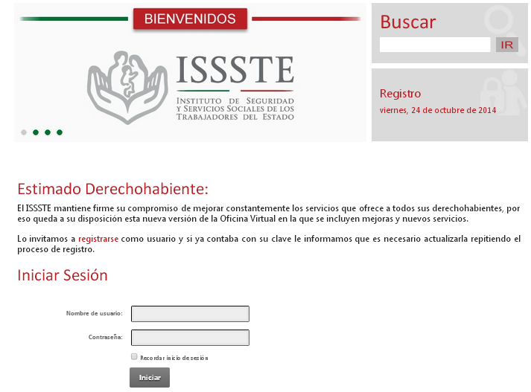
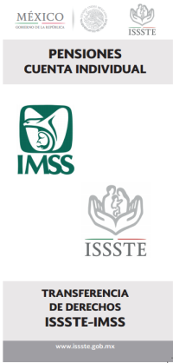
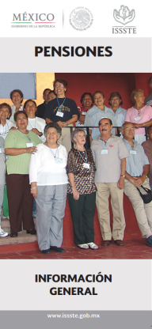
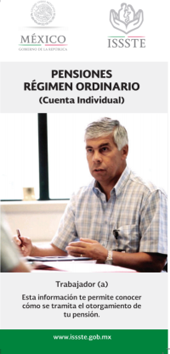
Información Adicional
Subdirección de Pensiones
Para mayor información ingresa a nuestra página oficial
www.issste.gob.mx
Visita las siguientes ventanas
Oficina Virtual
oficinavirtual.issste.gob.mx
Derechohabientes/pensionados/pensiones
régimen de pensión
Las cuales te informaran sobre temas pensionarios, y material visual en línea a tu disposición como:
Guías de procesos, trípticos de pensión, videos pensionarios, folletos y acerca de tu pensión.

Slide 12
Gracias

